Slide 1
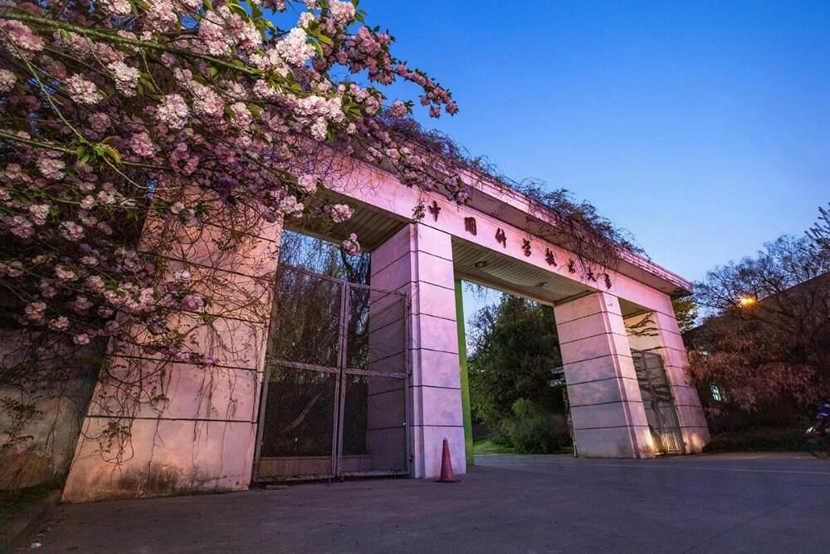
望远镜和显微镜的设计与制作
居家物理实验教学方案
物理实验教学中心 李恒一

Slide 2
内容大纲
USTC
1
实验目的
2
实验仪器
实验原理
3
4
待研究问题

Slide 3
实验目的
USTC
• 掌握自准直法和测量放大镜焦距的方法
• 了解望远镜成像的原理，并计算望远镜对近处物体聚焦的放大率
• 使用放大镜和自制的水滴透镜搭建显微镜，增强动手能力

Slide 4
实验仪器
USTC
剪刀、两个不同焦距的放大镜、手机、平面镜、硬纸板、刻度尺、外卖盒、保鲜膜、橡皮筋

Slide 5
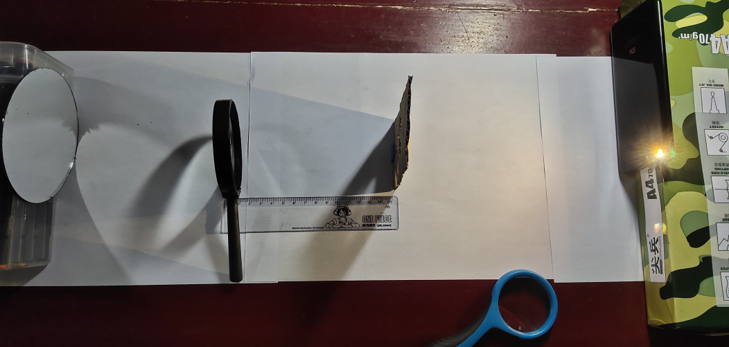
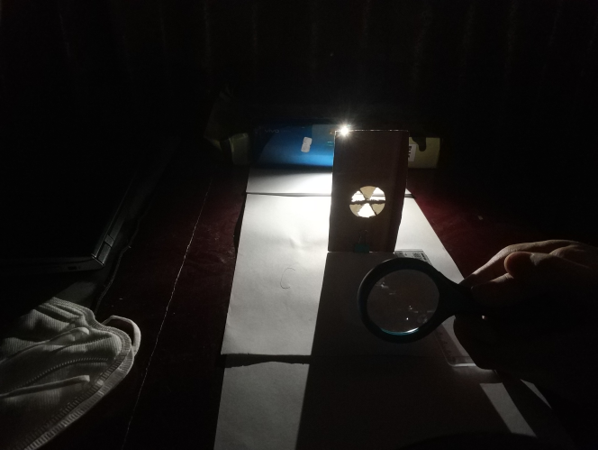
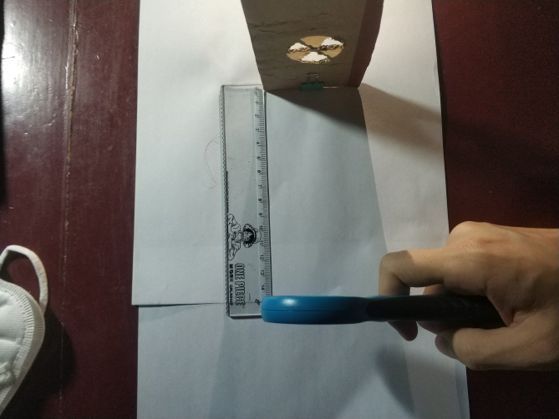
实验原理
USTC
1、自准直法测量凸透镜的焦距
凸透镜的焦距可以使用汇聚法进行粗略的测量，更准确的测量方法有自准直法。将自制的物放在凸透镜的焦平面，光源发出的入射光透过物平面透光部分后，经过透镜成为一束平行光，再经过与光轴垂直的平面镜反射，反射光再次通过透镜后仍汇聚于透镜的焦平面上，得到一个与原物相同的倒立实像，如下图所示：
反射光
入射光
自准直法原理俯视图
物平面上的倒立实像

Slide 6
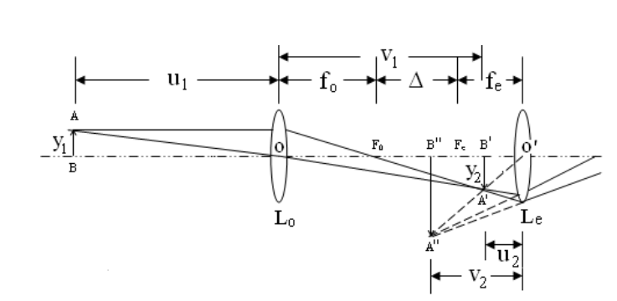
实验原理
USTC
2、开普勒式望远镜的原理
开普勒式望远镜是使用两个凸透镜作为目镜和物镜的光学仪
器，它可以放大远处物体的张角。原理是远处的光线进入作为物镜的凸透镜，第1次成倒立、缩小的实像，这相当于照相机；然后这个实像进入作为目镜的凸透镜，第2次成正立、放大的虚像，这相当于放大镜
光路图如右图所示：
上图是对无穷远处聚焦，望远镜的放大率即物镜的焦距与目镜焦距之比
下图是对近处物体聚焦，图中u₁、v₁和u₂、v₂分别为物镜L₀和目镜L_{e}成像时的物距和像距，△是物镜和目镜焦点之间的距离，理论的放大率m可以由右图公式给出，式中l为目镜到物镜的距离
望远镜对无穷远处聚焦
望远镜对近处聚焦
定义原像对眼睛的视角为α，经过眼睛后对眼睛的视角为β，计算放大率m等于：

Slide 7
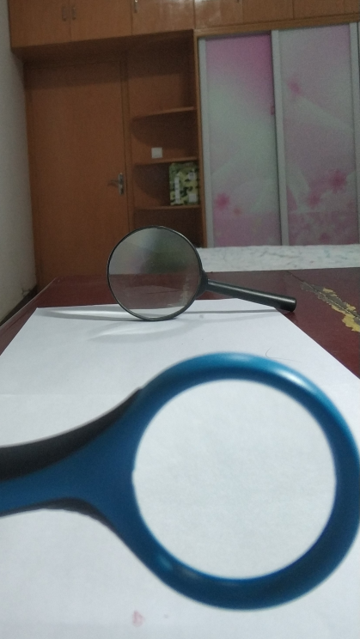
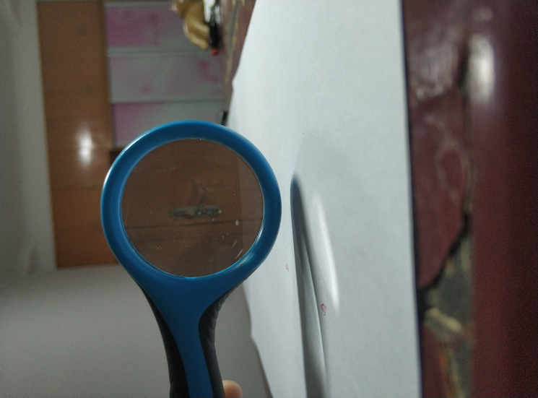
实验原理
USTC
下图是实际搭建的望远镜观察近处物体的效果：

Slide 8
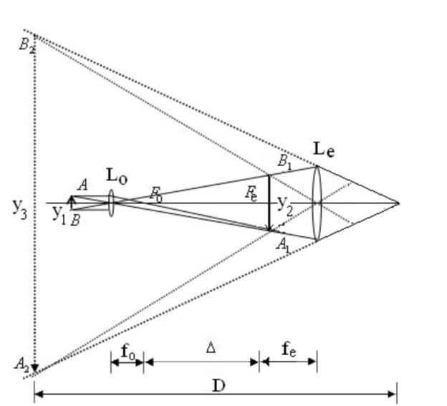
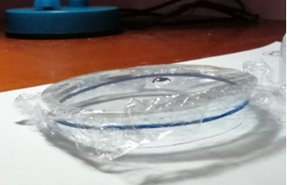
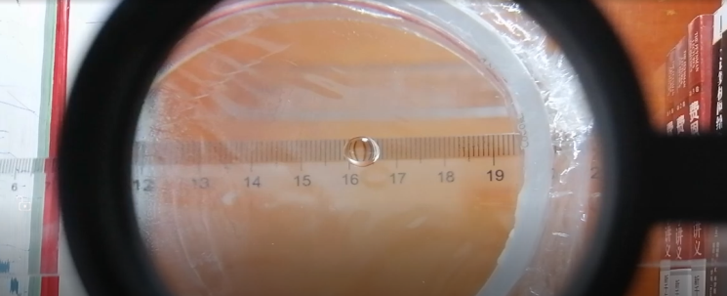
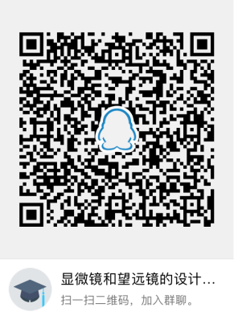
实验原理
USTC
3、显微镜的原理
显微镜利用凸透镜的放大成像原理，将人眼不能分辨的微小物放大到人眼能分辨的尺寸。
光路图如右图1：被观察物体AB位于凸透镜L₀左侧大于但接近f₀处，经L₀放大成一倒立放大实像A₁B_{1，}像A₁B₁位于L_{e}左侧f_{e}以内，经L_{e}在远处成一倒立更大的虚像A₂B₂，人眼的明视距离D约为254mm
由于物镜需要焦距较小的凸透镜，而一般放大镜的焦距较大，需要自制水滴，图2是加工的好水滴凸透镜，图3是刻度尺被显微镜放大的效果
制作视频可以在答
疑群文件中下载：
图1 显微镜原理图
图2水滴凸透镜
放大的刻度
图3 显微镜放大效果

Slide 9
待研究问题
USTC
基础实验：
• 用汇聚法粗测两个放大镜的焦距
• 使用硬纸板自制物平面（见第5页PPT），利用手机的手电筒做光源，用自准直法测出两个放大镜的焦距，并对比汇聚法的结果
• 用放大镜搭建开普勒式望远镜，注意长焦距用作物镜，短焦距用作目镜。调节望远镜对远处的景物聚焦，观察远处景物放大的效果，并拍摄一张你搭建的望远镜照片

Slide 10
待研究问题
USTC
进阶实验:
• 加工外卖盒(第7页图2) ，适当的绷紧保鲜膜并用橡皮筋扎好，用筷子把水滴点在保鲜膜上。调节水滴的大小得到合适的水滴透镜作为物镜，放大镜作为目镜搭建显微镜。把刻度尺作为被观察的物体，放在物镜下方合适的位置，调节目镜对刻度尺聚焦。观察尺子刻度被显微镜放大的情况，用手机拍摄一张清晰的图片
• 望远镜观察距离物镜2米的标尺，调节目镜对其聚焦，使用第6页的公式计算放大率m
高阶实验：
• 目测法验证望远镜对近处物体的放大率：将标尺放在距离物镜2米处，用一只眼睛直接观察标尺，用另一只眼睛通过望远镜观察标尺的像。调节目镜使标尺和它的像重合，并消除视差，则在标尺和标尺的像重合的区段内刻度数的比值就是望远镜的放大率。将目测法测量的放大率和通过公式计算得到的放大率进行比较

Slide 11
注意事项
USTC
1、自准直法测量焦距时，先调整光路平行，然后光路中插入放大镜，调整放大镜与纸板之间距离，当纸板上有清晰的像，且像物体等大时，纸板与透镜之间的距离即为放大镜的焦距。
2、显微镜的目镜使用水滴透镜的焦距较小，约为0.5-1.5cm，搭建时需要调整物距与焦距关系，满足显微镜需要
3、使用剪刀等器具时，小心操作，注意安全

Slide 12
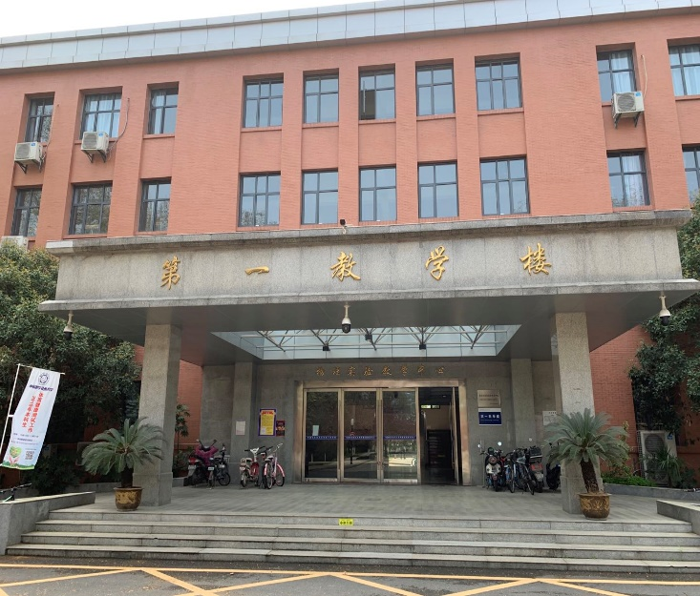
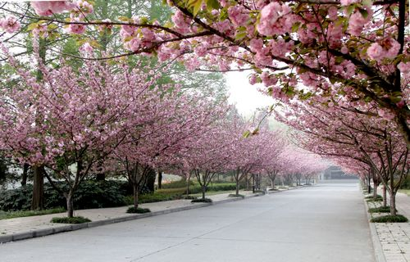
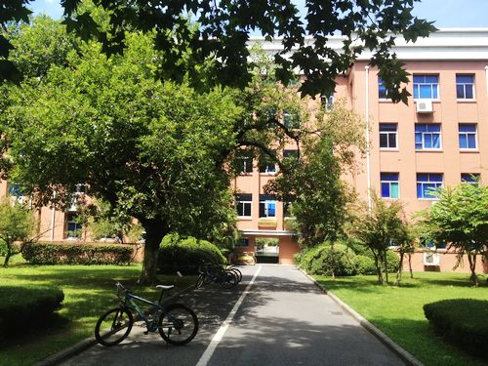
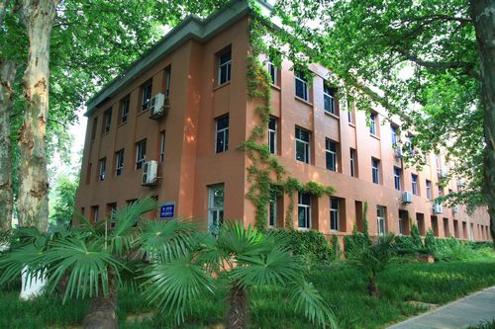
感谢观看

